Slide 1
Canny edge detection

Slide 2
edge detection 목적
Image에서 중요 정보 뽑아내기
Boundary만 뽑아냄 -> 다른 부분은 제거 – 이후 처리시 편리

Slide 3
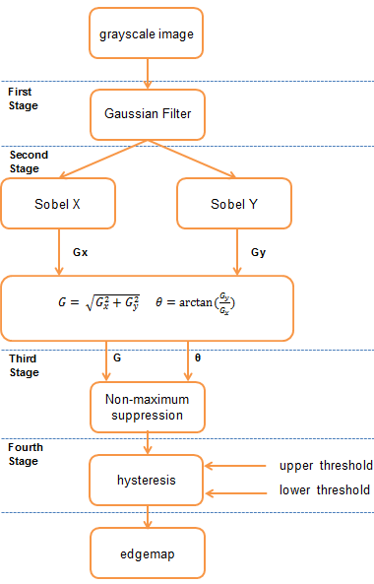
Canny edge detection 과정
Noise reduction
5 by 5 Gaussian filter
이후 sobel kernel에서 noise가 잡히지 않도록
Intensity gradient
Sobel kernel
갑작스러운 변화가 있는 부분을 marking
X방향 y방향 적용 후 크기, 각도 구함.
Non-maximum suppression (edge thinning)
Edge 근처에서 최대값만 남김
Hysteresis thresholding
연결된 부분을 edge로 인식
https://www.embedded-vision.com/platinum-members/bdti/embedded-vision-training/documents/pages/building-machines-see-finding-edges-i

Slide 4
Gaussian filter
Larger the size
lower the detector’s sensitivity to noise
Localization error increase
5 by 5 is good size for most case?

Slide 5

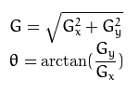



Intensity gradient
sobel
Sobel filter -> first derivative in 수직, 수평 방향

Slide 6
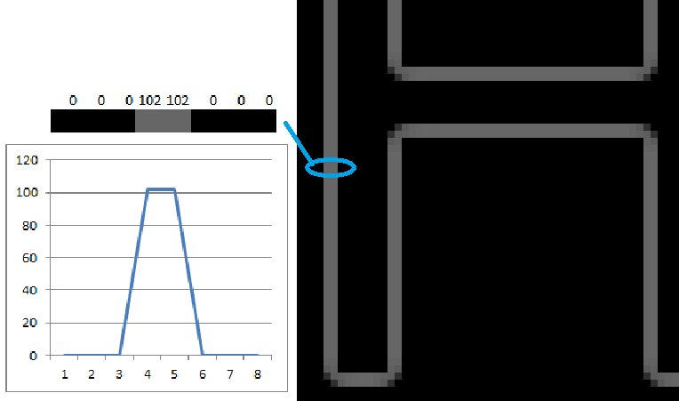
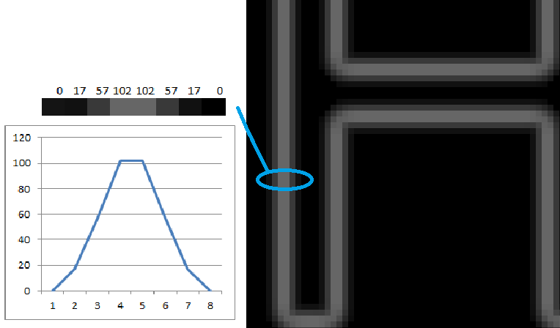
Non-maximum suppression ( edge thinning)
Gradient 방향의 다른 pixel과 비교, 해당 pixel이 최대인지 확인
최대이면 놔둠, 아니면 0으로
모든 방향을 check할 필요 없이 gradient 방향의 pixel만 보면 됨.

Slide 7
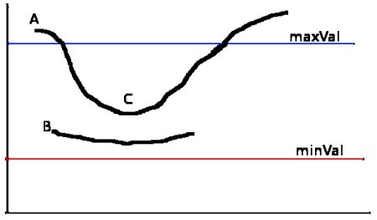
hysteresis
높은 threshold를 넘으면 무조건 edge
낮은 threshold 아래는 무조건 edge 아님
중간에 있는 경우 edge와 연결된 경우 edge, 아니면 아님.

Slide 8
Parameters
Gaussian filter size
Noise 제거 / edge 없어짐
Sobel filter aperture size
?
바꿔도 별 영향이 안보임..
Thresholds
필요 없는 edge 나옴 / 중요 edge 사라짐

Slide 9
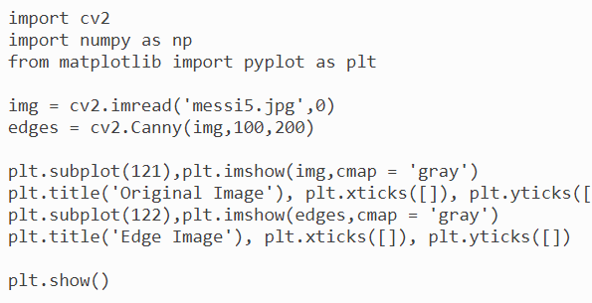
Code
cv2.Canny(image, threshold1, threshold2, aperture_size = 3)
Aperture_size : aperture size for Sobel operator

Slide 10
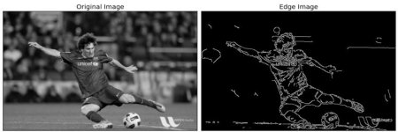
Tutorial 결과

Slide 11
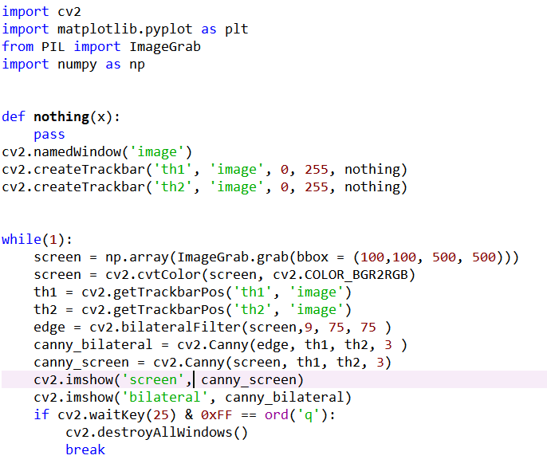
테스트 code

Slide 12
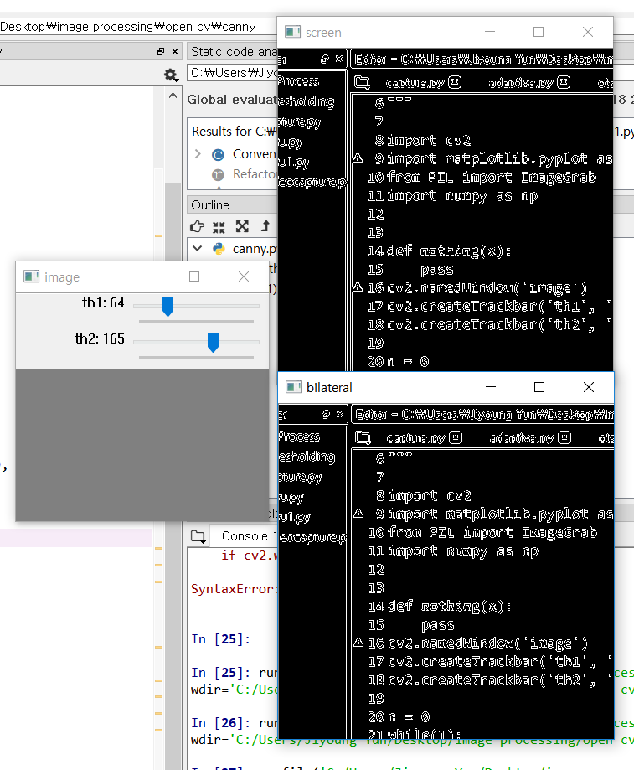
실행시 화면

Slide 13




Bilateral + canny
Th1 : 20
Th2 : 100
Pixel resolutio도 중요한 듯.
Distortion이 있을 수도?

Slide 14





Canny
Bilateral + canny
Th1, th2
38/98
65 / 165

Slide 15
improvement
Gaussian filter – high frequency featur없앰 -> edge가 없어질 수도
2개 threshod가 global하게 적용되기 어려움.
어떻게 improve했다고 하는데..
https://en.wikipedia.org/wiki/Canny_edge_detector

